Slide 1

2025年山东高考历史选择题分析
你到底是怎么选错的？
—— 山 东 选 择 题 容 易 掉 的 坑
授课老师 丁老师

Slide 2
选择题容易掉的坑
知识固化、选项文字未深究

Slide 3
选择题容易掉的坑
【2025·山东卷·第1题】考古人员在河南郑州二里岗对某一时期墓葬群进行考古发掘，出土了石镰、石轮、陶壶、陶盘、铜剑、铜镜、铁锄、铁插、玉环、玛瑙珠等器物。据此可知，该时期（ ）
A．人类从迁徙转向定居
B．出现了农业和畜牧业分工
C．农业生产工具有了质的突破
D．渔猎采集是获得食物的主要方式
C

Slide 4
掉入知识固化的坑
【2025·山东卷·第1题】考古人员在河南郑州二里岗对某一时期墓葬群进行考古发掘，出土了石镰、石轮、陶壶、陶盘、铜剑、铜镜、铁锄、铁插、玉环、玛瑙珠等器物。据此可知，该时期（ ）
眼睛扫到了二里岗，你以为是二里头文化吗？你以为考察的只是（或只有）二里岗文化吗？
你会不会对题干后面的内容不怎么仔细看，认为其年代属于周代以前，然后就把C选项排除了呢（C．农业生产工具有了质的突破）？
题干“在河南郑州二里岗对某一时期”，在二里岗发生的历史事件都有可能，而不只是“二里岗文化”！
二里头文化约距今3800-3500年，属于夏朝中晚期文化；
二里岗文化是商代前期文化，约距今3600-3300年，晚于二里头文化。

Slide 5
文字理解未深究
【2025·山东卷·第1题】A．人类从迁徙转向定居
“从....转向”，这样的词语，是说明题干所属的历史阶段刚好发生了这样的事件！
是不是我们习惯了未深究这样的文字，是不是只是了解其泛泛意思就草草了事了？
题干既然有铁制工具了，应是春秋战国时代了！
那“人类从迁徙转向定居”是从1万年前的农业革命开始的！

Slide 6
选择题容易掉的坑
上课不认真听，平时思考少

Slide 7
选择题容易掉的坑
【2025·山东卷·第5题】明朝推行里甲制度。下表为明朝在广西、浙江、山东、陕西等四省所设里的数量统计。其中，浙江是（ ）
A．甲 B．乙 C．丙 D．丁
C
省份 | 总里数 | 每县级行政区平均所设里数
甲 | 6400 | 61.5
乙 | 3597 | 31.0
丙 | 10899 | 143.4
丁 | 1183 | 12.1
完全不知道行政机构数量是与经济发展有关的，这要么是平时思考得较少，或上课未认真听讲（也有可能老师在上课的时候根本没有讲到）！
另外，也有可能没有想到“经济重心南移”这个知识点！

Slide 8
选择题容易掉的坑
【2025·山东卷·第6题】道光朝（1821—1850）以前，清朝统治者在给予各地宗族一定扶植的同时，又加以适当限制。自道光朝开始，统治者越来越重视宗族势力，逐步把一部分基层行政权力交给宗族。这一调整的目的是（ ）
A．化解地方统治危机
B．抵制西方文化渗透
C．改革社会教化方式
D．分化州县行政权力
A
只知道1840年以后的社会情况，而不知道在近代以前（1840年以前）清朝已经存在统治危机了！

Slide 9
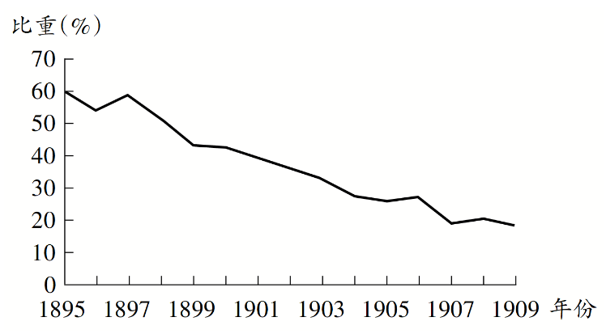
选择题容易掉的坑
【2025·山东卷·第8题】下图为1895—1909年英国在华公司数占外国在华公司总数的比重变化情况。导致变化的原因是（ ）
A．民族救亡运动的高涨 B．中国民族企业的发展
C．英国经济结构的调整 D．垄断资本主义的形成
D
解读题干后，知道在二工革以后，其它国家迅速发展，与英国展开激烈地竞争。但是无法对“垄断资本主义”进行拆解！
此处可以回归课本，教材中讲到“在向垄断资本主义的过渡中，资本主义各国越来越要求独占更大的商品市场、原料产地和投资场所”。

Slide 10
选择题容易掉的坑
【2025·山东卷·第10题】1957年3月，毛泽东在中国共产党全国宣传工作会议上说：“中国社会很久以来就处在大变动中间了。抗日战争时期是大变动，解放战争时期也是大变动。……现在的变动比过去的变动深刻得多。”“深刻得多”是指（ ）
A．建立了人民民主主义的国家
B．废除了封建地主土地所有制
C．初步实现了社会主义工业化
D．社会发生了根本性制度变革
D
的确不理解什么叫“深刻”！
社会的大转变，乃最为深刻！

Slide 11
选择题容易掉的坑
思维固化、知识点的忽略

Slide 12
选择题容易掉的坑
【2025·山东卷·第14题】1848年7月，普鲁士国民议会的资产阶级代表提出了关于废除封建义务的法案。马克思评论说，他们要无偿废除或通过赎买废除的那些封建义务，如“领主权”“饲养税”“徭役”等，“在我们听到过法国革命破坏了封建制度、听到过拿破仑法典的两只文明的耳朵听来”是多么荒谬绝伦。马克思意在揭示（ ）
A．无产阶级革命的必然性
B．法国大革命对欧洲的意义
C．德国经济落后的根源
D．德国资产阶级革命的保守性
D
看到马克思，它就一定选择“无产阶级革命”吗？
近代德国只记住1871年王朝战争之后的资产阶级改革吗？
很多同学不知道整个欧洲在1848年掀起了资产阶级革命吧！

Slide 13

2025年山东高考历史选择题分析
最后预祝大家都逆袭而上
谢谢大家的聆听！

